Slide 1
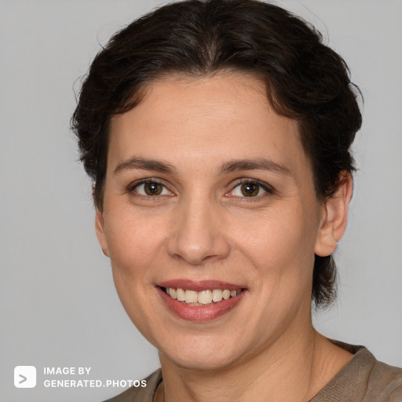
University of Chemistry
Nürnberg
name
Prof. Dr. Ing. Charlie Musterfrau
institution
University of Chemistry and Technology, Nürnberg
position
Head of Technical Electrochemistry Group
contact
T: +49 172 69 56 234
E: charlie.musterfrau@gscht.de
W: www.universityofchemistry.de
BY-CZ Chemie- und Materialwissenschaften Online Meeting - EU Calls: zur Vorbereitung auf die aktuellen EU-Ausschreibungen

Slide 2
Prof. Dr. Ing. Charlie Musterfrau, UOCh, Nürnberg
Was ist mein Kooperationsinteresse?
Internationale Forschungsprojekte im Bereich Chemie und Materialien
Internationalisierung in der Lehre im Bereich Chemie und Materialien
What is my interest in cooperation?
International Research & Development project in the area of chemistry and materials technologies
Internationalization within the scope of teaching chemistry and materials technologies
Was kann ich einbringen?
Abwärmenutzung, Thermomanagement, Kältetechnik, Energiemanagement, Wärmeübertragung, Batterien, Brennstoffzellen
What can I contribute?
Waste heat recovery, thermal management, refrigeration, energy management, heat transfer, batteries, fuel cells
BY-CZ Chemie- und Materialwissenschaften Online Meeting - EU Calls: zur Vorbereitung auf die aktuellen EU-Ausschreibungen

